Slide 1


Slide 2

Standardy jakości w placówkach wsparcia dziennego – między teorią a praktyką
Magdalena Klimek
Stowarzyszenie SIEMACHA

Slide 3

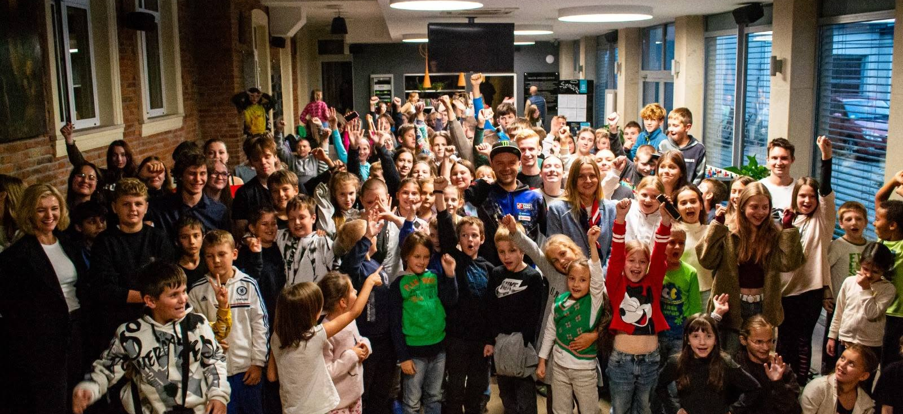
Potrzeba całej wioski,
aby wychować jedno dziecko

Slide 4
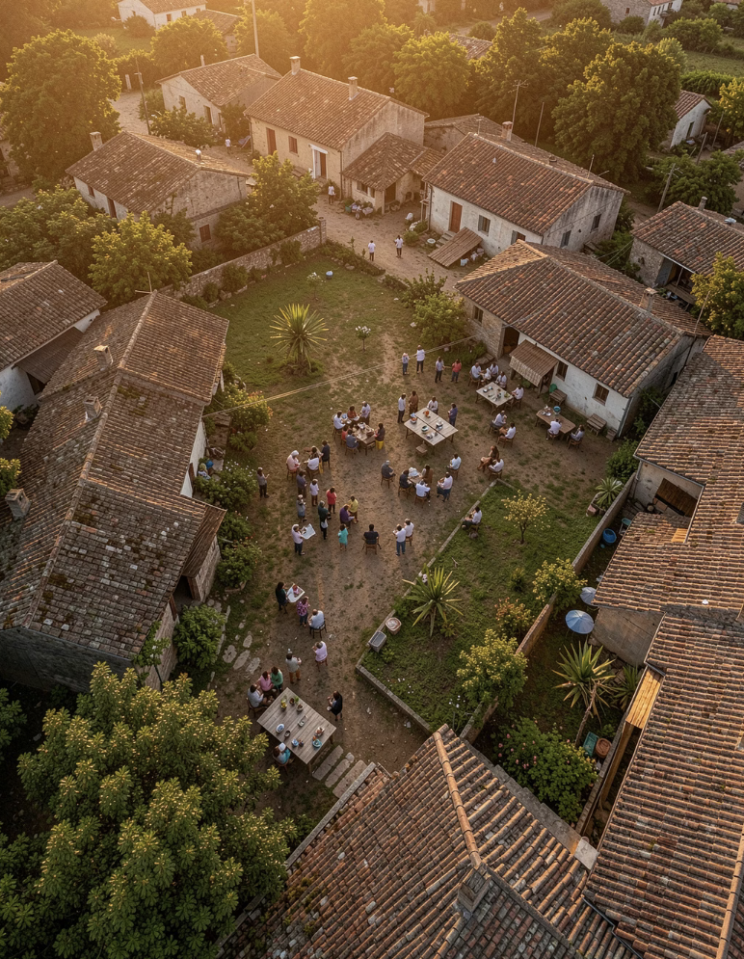
Ludzie i więzi
Budynek, program i harmonogram są potrzebne — ale wychowawczą siłę tworzą ludzie
i więzi między nimi.
Budynek, program i harmonogram są potrzebne — ale wychowawczą siłę tworzą ludzie i więzi między nimi. Dziecko spotyka tu dorosłych i rówieśników, przy których może zostać zauważone, nazwane po imieniu i bezpiecznie przeprowadzone przez porażkę.
społeczność
relacje
bezpieczeństwo
Miejsce, gdzie uczy się kim jest wśród innych
i co wnosi do grupy
Mogę popełnić błąd
I nie zostać przekreślony
Dorosły widzi trudność
i dostrzega możliwość

Slide 5
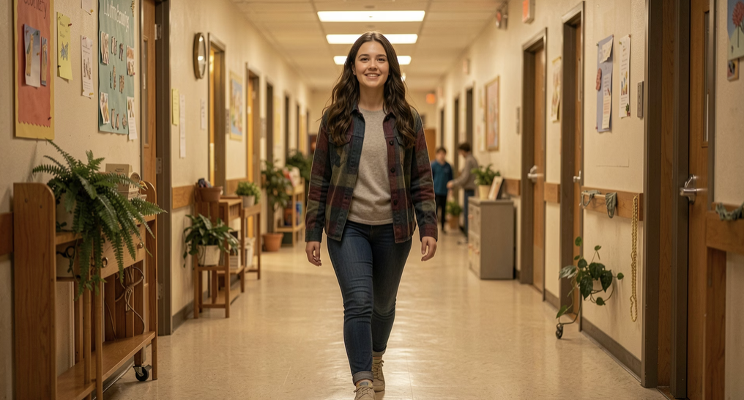
Trzy perspektywy spojrzenia na JAKOŚĆ
Wychowanka,
Liderka młodzieżowa
/perspektywa wychowanki/
1
Pracownik placówki,
Wychowawca
/podejmując dziesiątki wychowawczych decyzji/
2
Organizacja
Koordynator placówek statutowych
/tworząc warunki do podejmowania decyzji/
3

Slide 6
Wysoki standard to nie luksus
Dając dzieciom to, co najlepsze, pokazujemy im cel.
Mówimy: stać cię na więcej.
JAKOŚĆ JEST SPOSOBEM OKAZYWANIA SZACUNKU

Slide 7
Szacunek ma bardzo konkretną postać
Przestrzeń i przygotowanie
Rozmowa bez warunków
Dokumentacja
i ciągłości
Godność niezależnie
od źródła finansowania.

Slide 8
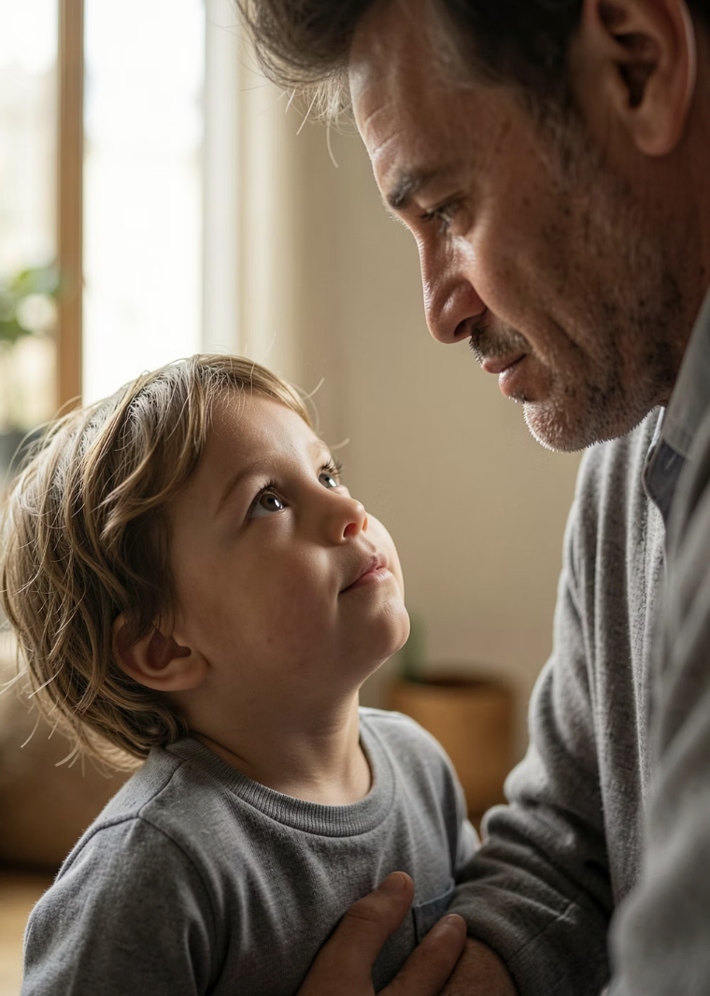
Najpierw zobacz człowieka
Levinas: ”Spotkanie z twarzą drugiego człowieka nakłada na nas bezwarunkową odpowiedzialność.
Korczak: „Nie ma dzieci — są ludzie."
Zanim zobaczymy diagnozę, incydent czy frekwencję — musimy zobaczyć twarz dziecka.
Zamiast pytać: „Co zrobiło?"
Zapytaj: „Co się z nim dzieje i czego potrzebuje?"
EMPATIA + WYMAGANIA
Empatia bez oczekiwań zamyka dziecko w historii. Wymagania bez empatii czynią dorosłego niesprawiedliwym. Dojrzałe towarzyszenie łączy jedno z drugim.

Slide 9
„Wszelkie prawdziwe życie jest spotkaniem."
DZIECKO
RODZINA
SZKOŁA
SAMORZĄD
PARTNERZY
SIEMACHA
RÓWIEŚNICY
SPECJALIŚCI
Placówki dzienne SIEMACHY to nowoczesne podwórka — trzecie środowisko dorastania, obok domu i szkoły.
Wychowuje społeczność.
SPOT - MIEJSCE I SPOTKANIE
TRZECIE ŚRODOWISKO DORASTANIA

Slide 10




Cała wioska — ale z jasną odpowiedzialnością
Wszyscy – „nikt konkretny
Sieć bez relacji = lista zadań
Dziecko i rodzina
Rodzic – część „wioski” –
Nie wzywany tylko przy problemach
SIEĆ ZEWNĘTRZNA –
Szkoła, pracownik socjalny, samorząd, partnerzy — wspólny cel i przepływ informacji
Zespół specjalistów –
Wychowawcy, pedagodzy, psycholodzy, terapeuci — z jasnym podziałem ról
AKTYWNY UCZESTNIK -
Dziecko nie jest biernym odbiorcą — ma realny głos i możliwość wzięcia odpowiedzialności

Slide 11



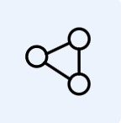

JAKOŚĆ
TRWAŁOŚĆ
JAWNOŚĆ
Adekwatność — czy robimy to, czego potrzebuje konkretne dziecko?
Stabilni dorośli, przewidywalne zasady, ciągłość mimo zmiany pracowników
Zasady zrozumiałe dla dzieci, rodziców i zespołu; otwartość na prawdę
SYSTEMOWOŚĆ
PRZYWÓDZTWO
Wsparcie ze wszystkich stron: wychowanie, terapia, sport, praca z rodziną
Dorosły reaguje i odpowiada; młody uczy się prowadzić i współdecydować
5 sprawdzianów standardu

Slide 12
Jakość jest tym, co pozostaje, gdy jesteśmy zmęczeni
Młody człowiek opuszczający placówkę nie zapamięta nazw projektów.
Zapamięta, że ktoś dostrzegł jego milczenie, dotrzymał słowa i nie odwrócił się po błędzie.
Godzina ”szesnasta"
Procedura + relacja = profesjonalizm
Sama kartka nie dobierze tonu rozmowy.
Relacja bez standardu staje się chaotyczna.
Warunki jakości
Jakość wsparcia dla dziecka oraz jakość wsparcia dla pracownika.

Slide 13
Co zmieniło się w życiu tego konkretnego dziecka?
Rezultat nie zawsze jest spektakularny.
Czasem ogromnym sukcesem jest pierwsze dotrzymane zobowiązanie albo jedno uczciwe „przepraszam".
Czy każde dziecko zostało dziś zauważone?
Czy było bezpieczne i rozumiało granice?
Czy miało realny wpływ na to, co się tu dzieje?
Czy dostało szansę wzięcia odpowiedzialności?
Czy potrafimy wyjaśnić, dlaczego zareagowaliśmy właśnie tak?

Slide 14
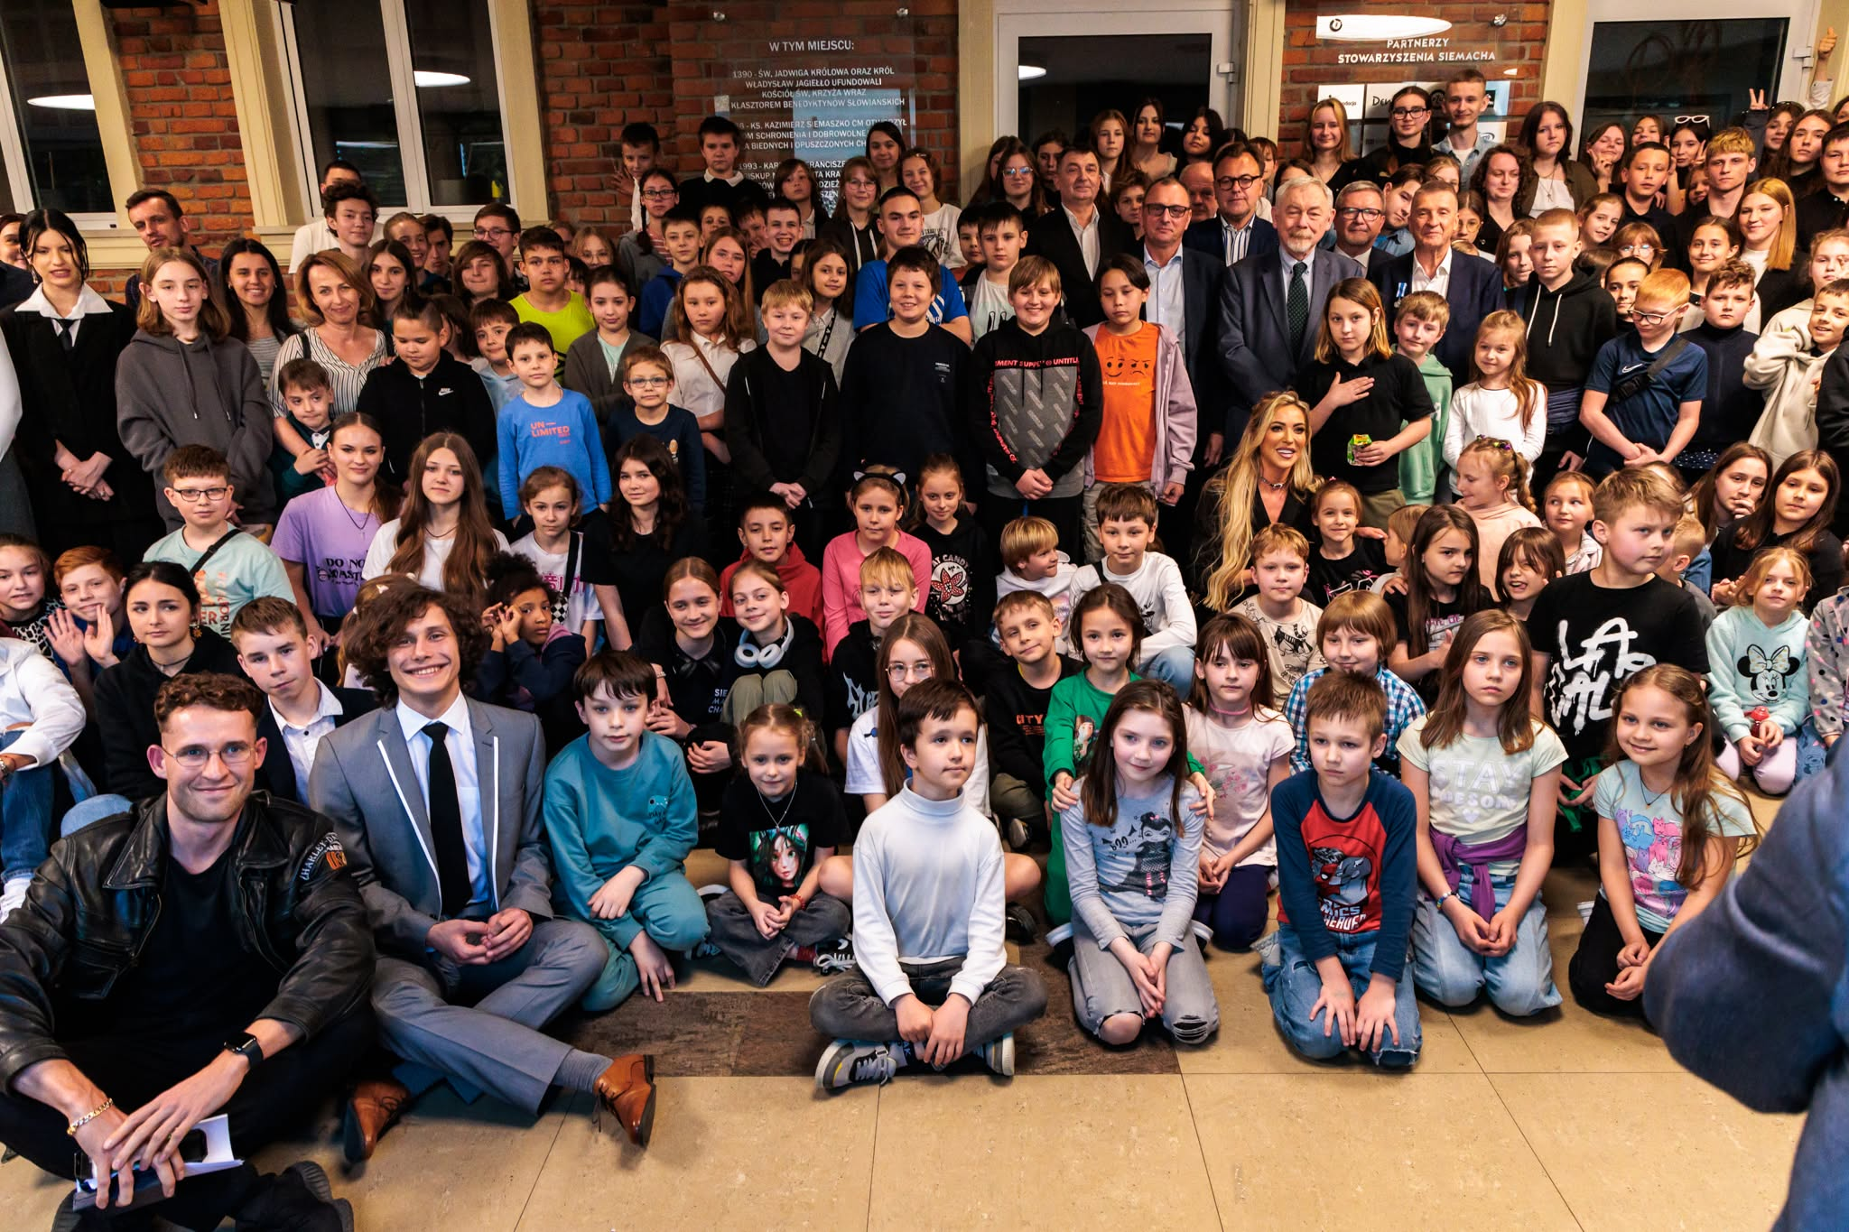
Jakość ma twarz 1842 konkretnych dzieci
`
`
Od tej twarzy powinien zaczynać się każdy standard, budżet i sprawozdanie.
U SIEMACHY JAKOŚĆ
MA TWARZ 1842 DZIECI

Slide 15

PLACÓWKA
PODWÓRKOWA

